Slide 1
Boost Converter
Francisco Faria Costa – A96443
João Pedro Machado da Silva – A95610
Rui Pedro Fernandes pedroso – A96868
Tiago Leal Pereira – A96008

Slide 2
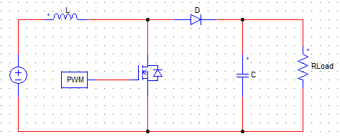
Introdução
No âmbito da cadeira de Práticas Laboratoriais 3 foi nos proposto a montagem de um boost converter;
Um boost converter é um dispositivo que fornece uma tensão de saída maior do que a entrada, onde a regulação é feita por um sinal de PWM.
Para realizar este projeto começamos por simular o circuito no software PSIM onde registamos valores de tensão e corrente e também as respetivas formas de onda, de seguida montamos o circuito na breadboard e após estarmos satisfeitos com os resultados obtidos passamos à fase de fabrico da PCB.
Fig1 – Boost converter

Slide 3
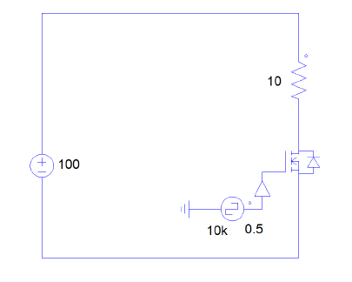
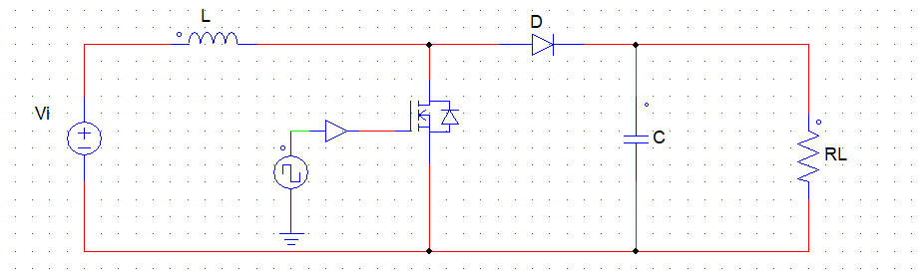
Simulação
Foram feitas as simulações no software PSIM, numa primeira fase foi implementado e simulado o circuito de controlo, após termos o resultado desejado, foi implementado o circuito de potência juntamente com o circuito de controlo anteriormente realizado, a partir deste circuito final fizemos as simulações necessárias com vários valores de frequência e duty-cycle.
Fig2 – Simulação do circuito de controlo
Fig3 – Simulação dos circuitos de potência e de controlo

Slide 4
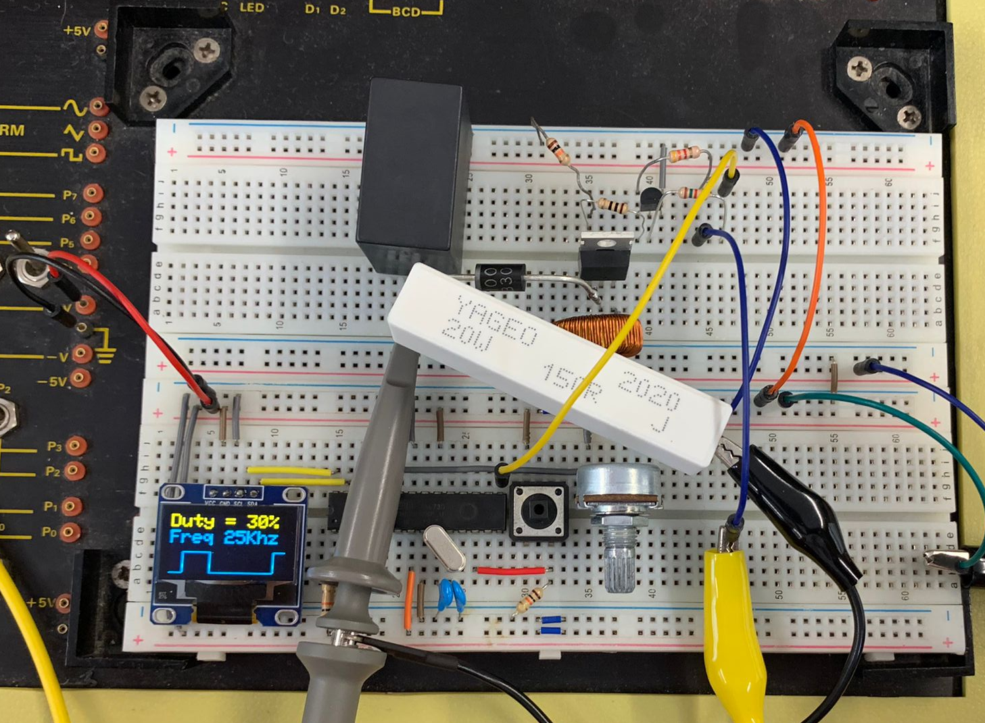
Montagem em breadboard
Em primeiro lugar realizamos a montagem do circuito em breadboard tanto da parte de controlo como da parte de potência, num primeiro instante usamos o gerador de funções para gerar o sinal de PWM.
Depois dos testes foi feita a substituição do gerador de funções por um microcontrolador onde foram adicionados alguns periféricos para facilitar os teste que feitos posteriormente, tais como um potenciómetro para variar o duty-cycle entre 30%-70%, um botão para escolher a frequência, 5Khz, 10Khz, 25Khz e 50Khz, e um display para mostrar as informações do PWM que o micro estaria a fornecer.
Fig4 – Montagem do circuito em breadboard

Slide 5
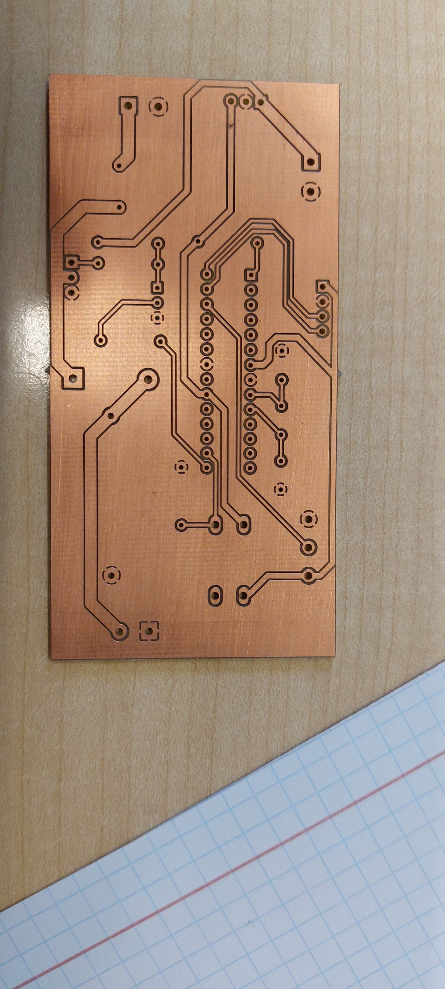
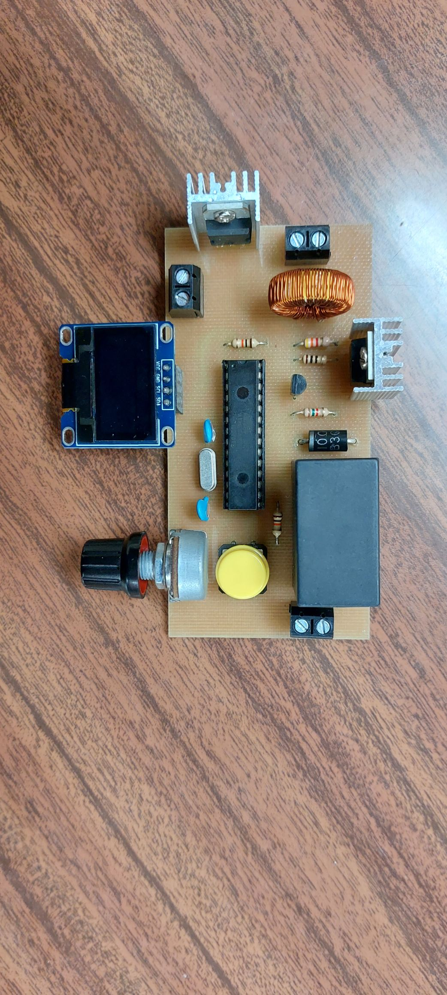
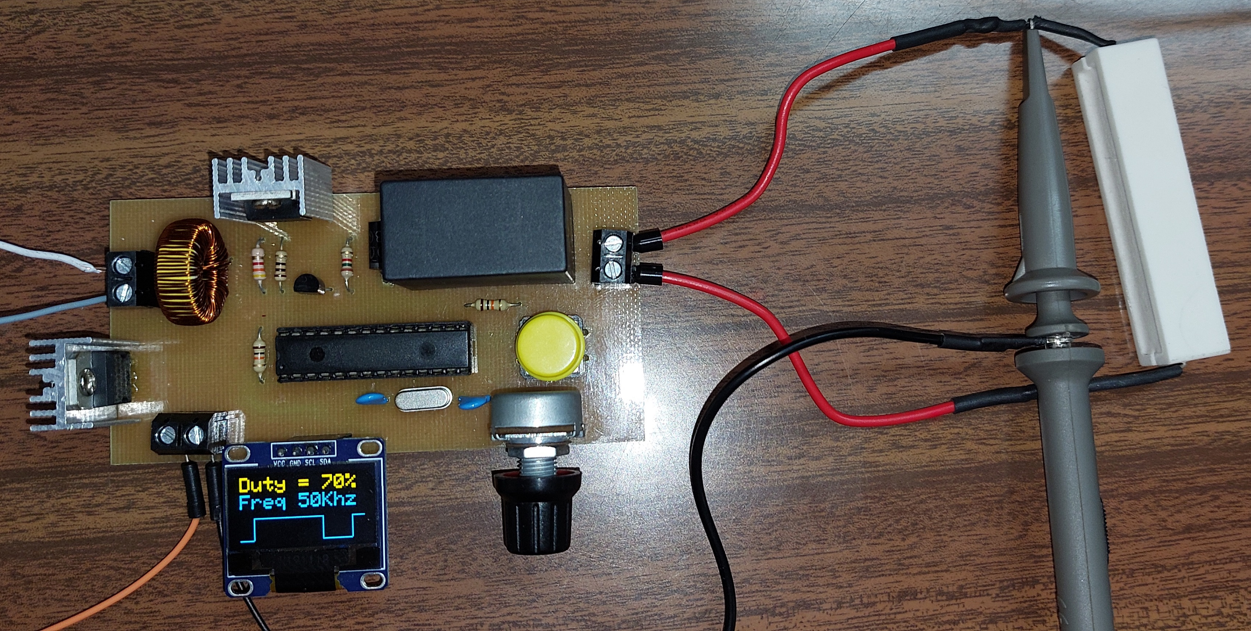
PCB
Depois de testado o circuito foi feito o desenho da PCB com recurso ao software KiCad;
Depois da PCB impressa foram soldados os componentes, verificados eventuais erros na solda e feitos os respetivos testes para validação da PCB;
Fig5 – PCB
Fig7 – Teste da PCB
Fig6 – PCB com componentes soldados

Slide 6
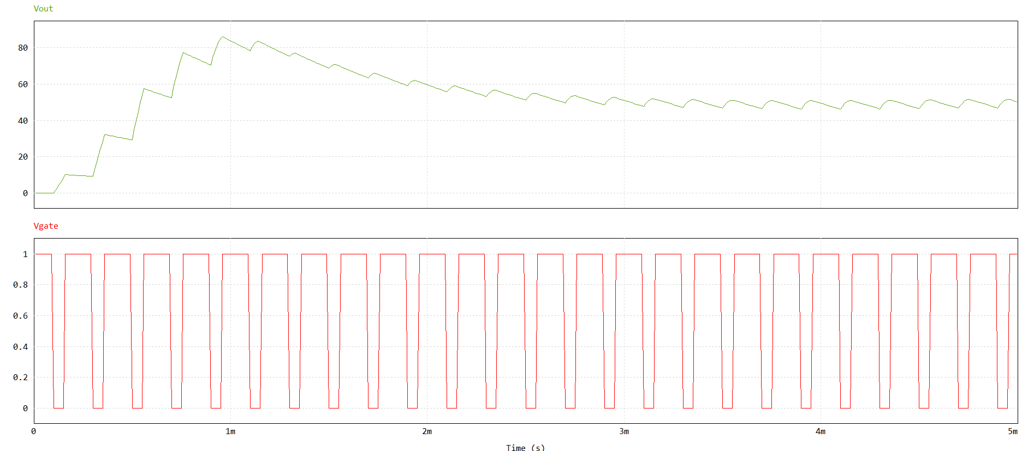
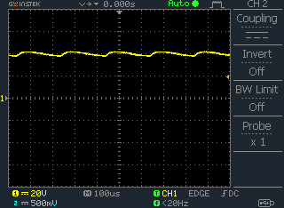
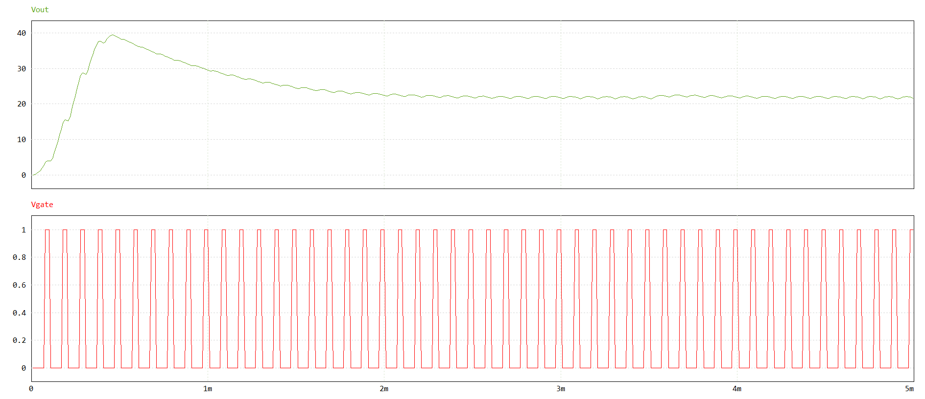
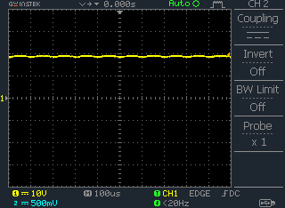
Testes finais
Fig8 e 9 – 5Khz 70% duty-cycle.
Fig10 e 11 – 10Khz 30% duty-cycle.

Slide 7

Perguntas:

